Slide 1

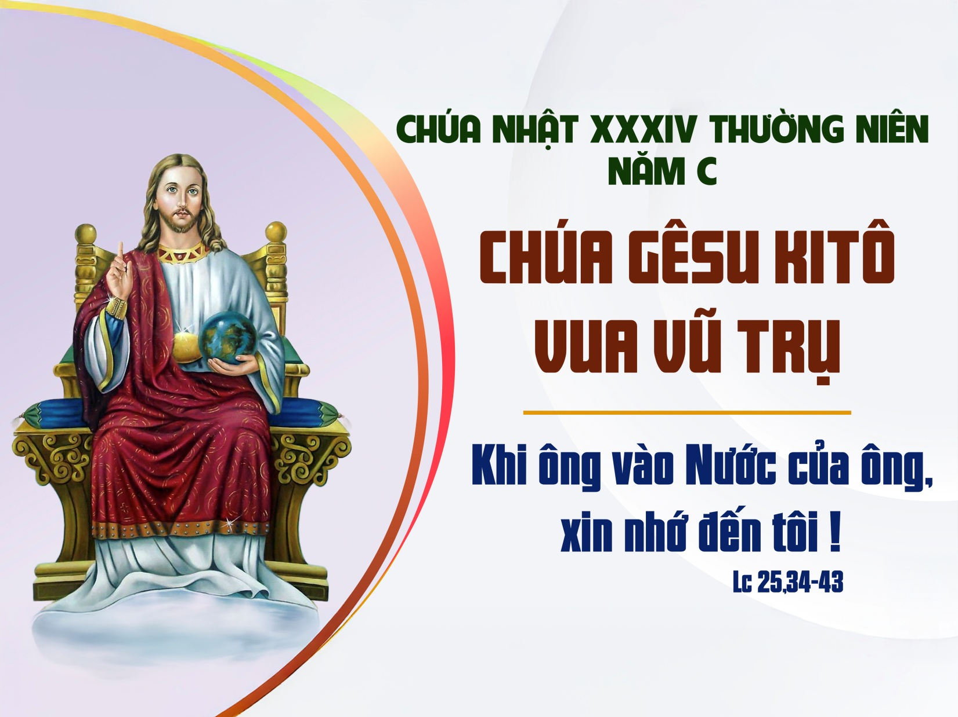

Slide 2
TẬP HÁT CỘNG ĐOÀN

Slide 3
Đk: Ta vui mừng trẩy lên đền thánh Chúa.

Slide 4
Chúc tụng Đấng ngự đến nhân danh Chúa, chúc tụng triều đại đang đến, triều đại vua Đa-vít tổ phụ chúng tôi.
Alleluia - Alleluia:
Alleluia …

Slide 5


Slide 6
Lạy Cha trên trời/ Xin cho ơn đức tin mà Cha ban tặng chúng con/ trong Chúa Giêsu Kitô Con Cha/

Slide 7
và Anh của chúng con/ cùng ngọn lửa đức ái được thắp lên trong tâm hồn chúng con bởi Chúa Thánh Thần/

Slide 8
khơi dậy trong chúng con niềm hy vọng hồng phúc/ hướng về Nước Cha trị đến /

Slide 9
Xin ân sủng Cha biến đổi chúng con/ thành những người miệt mài vun trồng hạt giống Tin Mừng/

Slide 10
Ước gì những hạt giống ấy/ biến đổi từ bên trong nhân loại và toàn thể vũ trụ này/ trong khi vững lòng mong đợi trời mới đất mới/

Slide 11
lúc mà quyền lực Sự Dữ sẽ bị đánh bại/ và vinh quang Cha sẽ chiếu sáng muôn đời/

Slide 12
Xin cho ân sủng của Năm Thánh này/ khơi dậy trong chúng con/ là Những Người Lữ Hành Hy Vọng/

Slide 13
niềm khao khát kho tàng ở trên trời/ đồng thời cũng làm lan tỏa trên khắp thế giới/ niềm vui và sự bình an của Đấng Cứu Chuộc chúng con/

Slide 14
Xin tôn vinh và ngợi khen Cha là Thiên Chúa chúng con/ Cha đáng chúc tụng mãi muôn đời. Amen.

Slide 16
Ca Nhập Lễ
Hoan Hô Vua Giêsu
Phạm Liên Hùng

Slide 17
Tk1: Nào ta đến để suy tôn Chúa là Vua, Chúa thực là Vua, chính Người là Vua. Nào ta đến để tung hô Chúa là Vua, Chúa thực là Vua, Chúa là Vua các Vua.

Slide 18
Đk: Hoan hô Vua Giêsu, chào mừng Đấng Cứu Thế! Hoan hô Vua Giêsu, chào mừng Chúa Kitô! Hoan hô Vua muôn Vua, chào mừng Chúa các Chúa! Bao nhiêu câu tung hô, chào mừng Chúa Kitô!

Slide 19
Tk2: Nguyện xin Chúa làm Vua trong suốt đời con, giữ gìn lòng con sáng tựa lòng son. Nguyện xin Chúa chỉ huy tâm trí của con, Chúa đừng bỏ con, xin đừng xa cách con.

Slide 20
Đk: Hoan hô Vua Giêsu, chào mừng Đấng Cứu Thế! Hoan hô Vua Giêsu, chào mừng Chúa Kitô! Hoan hô Vua muôn Vua, chào mừng Chúa các Chúa! Bao nhiêu câu tung hô, chào mừng Chúa Kitô!

Slide 21
Tk3: Nào ta đến để dâng lên khúc đàn ca, kết ngàn cành hoa dâng mừng Vua ta. Nào ta đến để dâng lên Chúa hồn ta, ước vọng đời ta, vui buồn năm tháng qua.

Slide 22
Đk: Hoan hô Vua Giêsu, chào mừng Đấng Cứu Thế! Hoan hô Vua Giêsu, chào mừng Chúa Kitô! Hoan hô Vua muôn Vua, chào mừng Chúa các Chúa! Bao nhiêu câu tung hô, chào mừng Chúa Kitô!

Slide 24
KINH VINH DANH
Ca Lên Đi 2

Slide 25
KINH VINH DANH

Slide 26
Chủ tế: Vinh danh Thiên Chúa trên các tầng trời. Và bình an dưới thế, bình an dưới thế cho người thiện tâm.

Slide 27
Chúng con ca ngợi Chúa. Chúng con chúc tụng Chúa. Chúng con thờ lạy Chúa. Chúng con tôn vinh Chúa. Chúng con cảm tạ Chúa vì vinh quang cao cả Chúa.

Slide 28
Lạy Chúa là Thiên Chúa, là Vua trên trời, là Chúa Cha toàn năng. Lạy Con Một Thiên Chúa, Chúa Giê-su Ki-tô.

Slide 29
Lạy Chúa là Thiên Chúa, là Chiên Thiên Chúa, là Con Đức Chúa Cha. Chúa xoá tội trần gian, xin thương, xin thương, xin thương xót chúng con.

Slide 30
Chúa xoá tội trần gian, Xin nhận lời chúng con cầu khẩn. Chúa ngự bên hữu Đức Chúa Cha, xin thương, xin thương, xin thương xót chúng con.

Slide 31
Vì lạy Chúa Giê-su Ki-tô, chỉ có Chúa là Đấng Thánh, chỉ có Chúa là Chúa, chỉ có Chúa là Đấng Tối Cao, cùng Đức Chúa Thánh Thần trong vinh quang Đức Chúa Cha. A-men. A-men.

Slide 32
KINH VINH DANH

Slide 33
Chủ tế: Vinh danh Thiên Chúa trên các tầng trời.
A+B: Và bình an dưới thế cho người thiện tâm.

Slide 34
A: Chúng con ca ngợi Chúa.
B: Chúng con chúc tụng Chúa.
A: Chúng con thờ lạy Chúa.
B: Chúng con tôn vinh Chúa.

Slide 35
A: Chúng con cảm tạ Chúa vì vinh quang cao cả Chúa.
B: Lạy Chúa là Thiên Chúa, là Vua trên trời, là Chúa Cha toàn năng.

Slide 36
A: Lạy con một Thiên Chúa, Chúa Giêsu Kitô.
B: Lạy Chúa là Thiên Chúa, là Chiên Thiên Chúa là Con Đức Chúa Cha.

Slide 37
A: Chúa xóa tội trần gian, xin thương xót chúng con.
B: Chúa xóa tội trần gian, xin nhậm lời chúng con cầu khẩn.

Slide 38
A: Chúa ngự bên hữu Đức Chúa Cha, xin thương xót chúng con.
B: Vì lạy Chúa Giêsu Kitô, chỉ có Chúa là Đấng Thánh.

Slide 39
Chỉ có Chúa là Chúa, chỉ có Chúa là đấng tối cao.
A+B: Cùng Đức Chúa Thánh Thần trong vinh quang Đức Chúa Cha.
Amen.

Slide 40
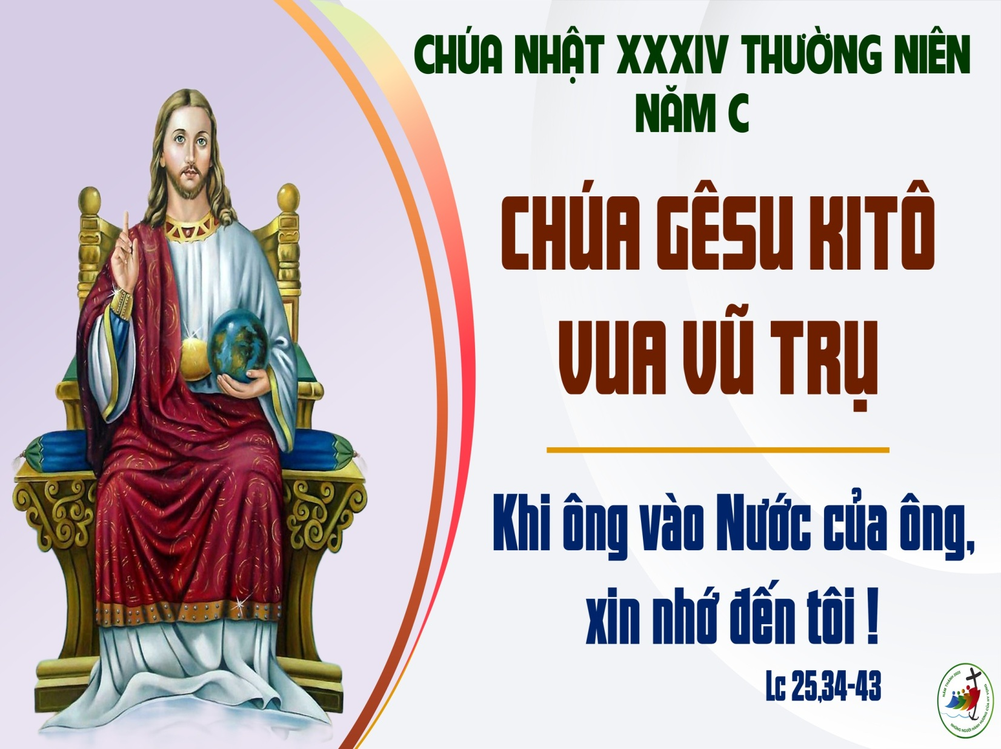

Slide 41
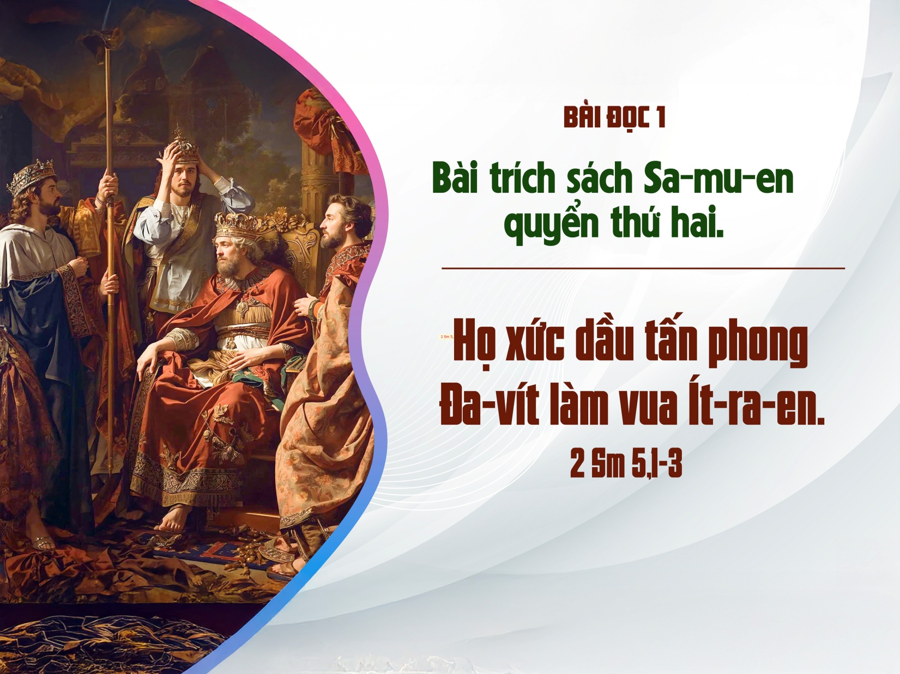

Slide 42
Thánh Vịnh 121
Lễ Chúa Ki-tô Vua Vũ Trụ
Năm C
03 Câu

Slide 43
Đk: Ta vui mừng trẩy lên đền thánh Chúa.

Slide 44
Tk1: Vui thay khi thiên hạ bảo tôi: Chúng ta lên đền thờ Chúa. Giờ đây Giê-ru-sa-lem hỡi, cửa nội thành, ta đã dừng chân.

Slide 45
Đk: Ta vui mừng trẩy lên đền thánh Chúa.

Slide 46
Tk2: Giê-ru-sa-lem được dựng xây khác chi đô thành kiên cố. Và bao nhiêu chi con dân Chúa trẩy hội đền tuôn đổ về đây.

Slide 47
Đk: Ta vui mừng trẩy lên đền thánh Chúa.

Slide 48
Tk3: Con dân theo như luật truyền xưa, tiến lên xưng tụng Thiên Chúa. Tại đây xây vương cung Đa-vít, cũng cho đặt ngai xét xử dân.

Slide 49
Đk: Ta vui mừng trẩy lên đền thánh Chúa.

Slide 50
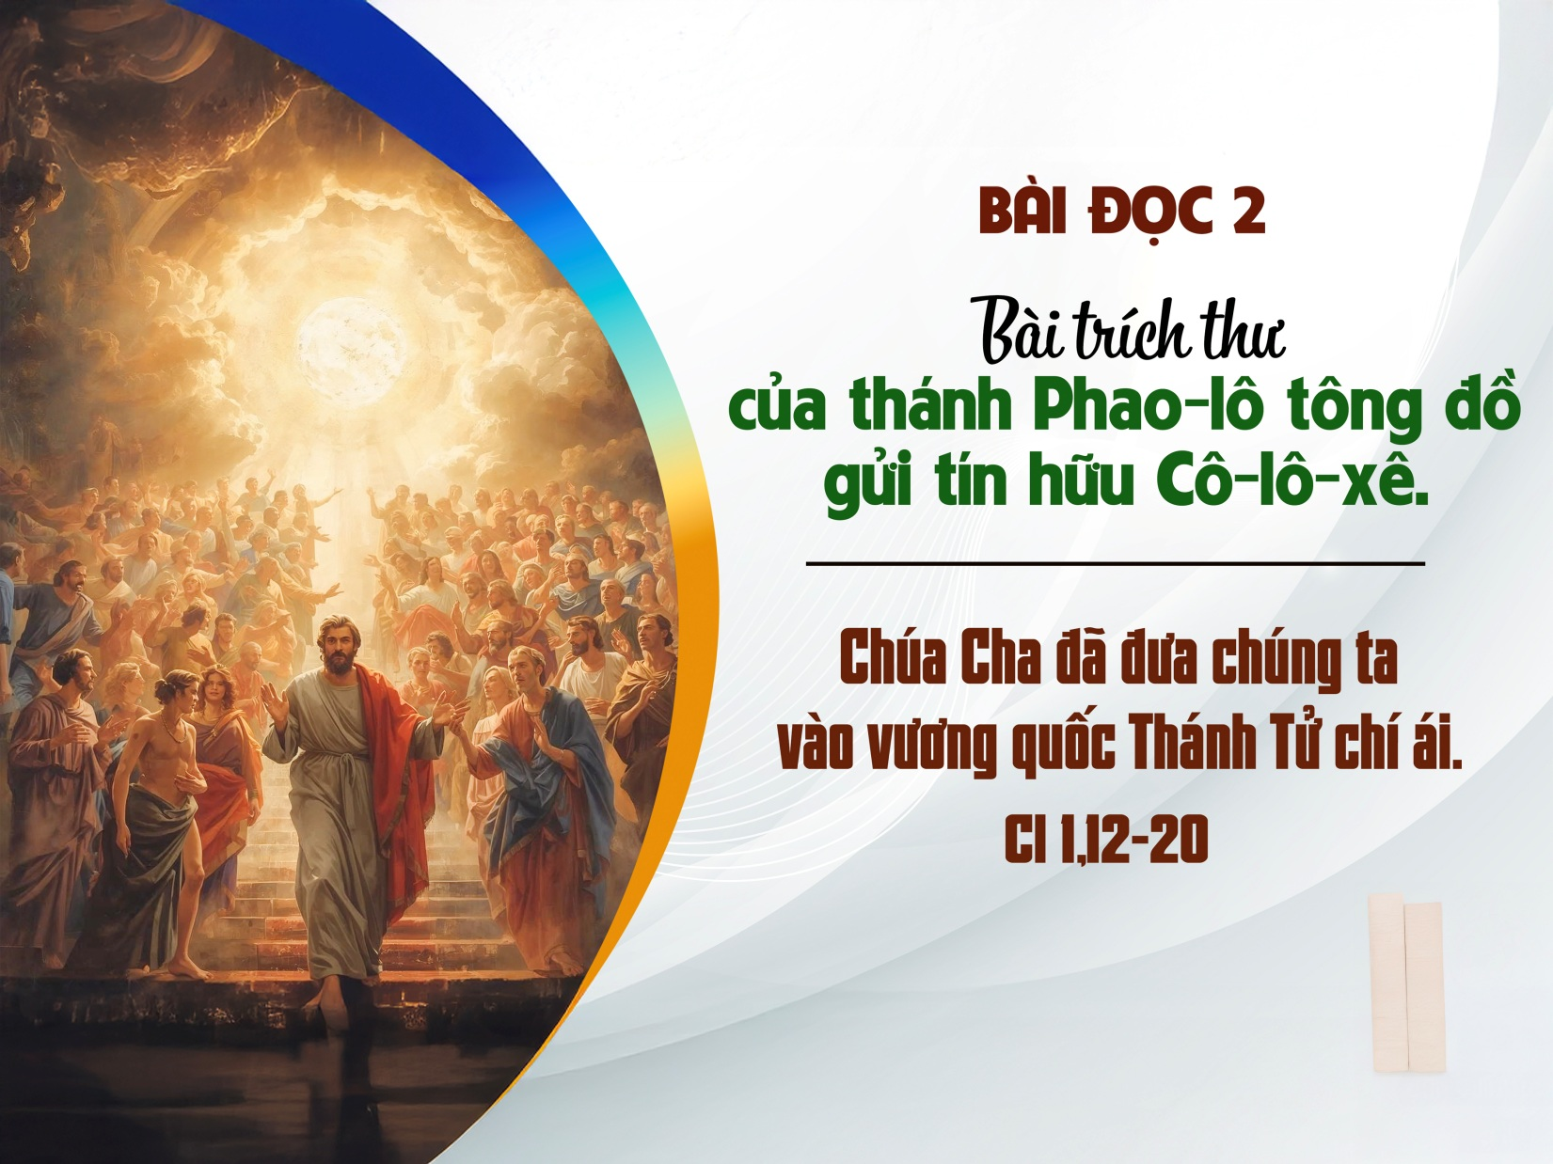

Slide 51
Chúc tụng Đấng ngự đến nhân danh Chúa, chúc tụng triều đại đang đến, triều đại vua Đa-vít tổ phụ chúng tôi.
Alleluia - Alleluia:
Alleluia …

Slide 52
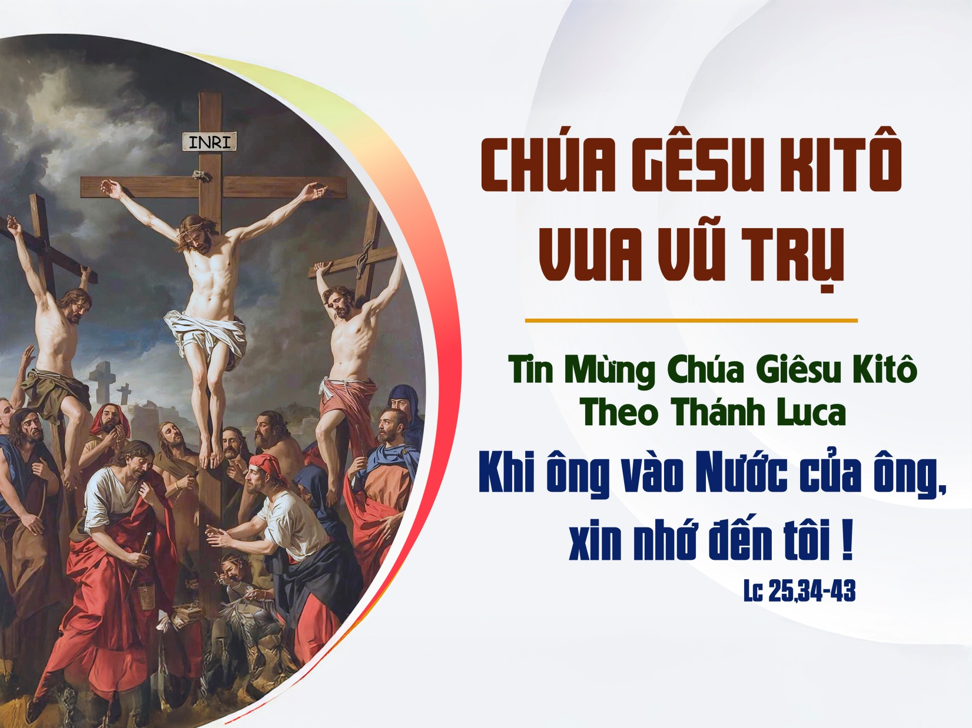

Slide 53
KINH TIN KÍNH

Slide 54
Tôi tin kính một Thiên Chúa là Cha toàn năng, Đấng tạo thành trời đất, muôn vật hữu hình và vô hình.

Slide 55
Tôi tin kính một Chúa Giêsu Kitô, Con Một Thiên Chúa, Sinh bởi Đức Chúa Cha từ trước muôn đời.

Slide 56
Người là Thiên Chúa bởi Thiên Chúa, Ánh Sáng bởi Ánh Sáng, Thiên Chúa thật bởi Thiên Chúa thật,

Slide 57
được sinh ra mà không phải được tạo thành, đồng bản thể với Đức Chúa Cha: nhờ Người mà muôn vật được tạo thành.

Slide 58
Vì loài người chúng ta và để cứu độ chúng ta, Người đã từ trời xuống thế.

Slide 59
Bởi phép Đức Chúa Thánh Thần, Người đã nhập thể trong lòng Trinh Nữ Maria, và đã làm người.

Slide 60
Người chịu đóng đinh vào thập giá vì chúng ta, thời quan Phongxiô Philatô; Người chịu khổ hình và mai táng, ngày thứ ba Người sống lại như lời Thánh Kinh.

Slide 61
Người lên trời, ngự bên hữu Đức Chúa Cha, và Người sẽ lại đến trong vinh quang để phán xét kẻ sống và kẻ chết, Nước Người sẽ không bao giờ cùng.

Slide 62
Tôi tin kính Đức Chúa Thánh Thần là Thiên Chúa và là Đấng ban sự sống, Người bởi Đức Chúa Cha và Đức Chúa Con mà ra,

Slide 63
Người được phụng thờ và tôn vinh cùng với Đức Chúa Cha và Đức Chúa Con: Người đã dùng các tiên tri mà phán dạy.

Slide 64
Tôi tin Hội Thánh duy nhất thánh thiện công giáo và tông truyền.

Slide 65
Tôi tuyên xưng có một Phép Rửa để tha tội. Tôi trông đợi kẻ chết sống lại và sự sống đời sau. Amen.

Slide 66


Slide 67

Ca Dâng Lễ
Lạy Chúa
Xin Cho Lời Con
Vinh Hạnh

Slide 68
Đk: Lạy Chúa xin cho lời con nguyện cầu (Lời thiết tha nguyện cầu) Tựa hương thơm bay lên tôn nhan Chúa (Hương trầm thơm tho bay) Lạy Chúa đây tay con dâng lên cao (Dâng tiến những lễ vật) Tựa lễ vật dâng chiều hôm.

Slide 69
Tk1: Lạy Chúa xin giữ miệng con đây, Nguyện xin canh phòng lưỡi con đây. Xin Chúa đừng để lòng trí con vấn vương mùi đời.

Slide 70
Đk: Lạy Chúa xin cho lời con nguyện cầu (Lời thiết tha nguyện cầu) Tựa hương thơm bay lên tôn nhan Chúa (Hương trầm thơm tho bay) Lạy Chúa đây tay con dâng lên cao (Dâng tiến những lễ vật) Tựa lễ vật dâng chiều hôm.

Slide 71
Tk2: Lạy Chúa xin hãy đốt lửa yêu Chúa trong tâm hồn chúng con. Nguyện Chúa cho lòng chúng con bầng bầng cháy lên ngọn lửa yêu, lửa yêu thương vĩnh viễn.

Slide 72
Đk: Lạy Chúa xin cho lời con nguyện cầu (Lời thiết tha nguyện cầu) Tựa hương thơm bay lên tôn nhan Chúa (Hương trầm thơm tho bay) Lạy Chúa đây tay con dâng lên cao (Dâng tiến những lễ vật) Tựa lễ vật dâng chiều hôm.

Slide 75
Ca Nguyện Hiệp Lễ
Giêsu Vua Muôn Vua
Huyền Linh

Slide 76
Đk: Ôi Giêsu! Chúa Giêsu là Vua, Chúa muôn thuở là Vua. Ôi Giêsu! Khi nghe tên thánh Chúa Giêsu các tầng trời bừng sáng, các tà thần chạy trốn, khắp trái đất khiếp run. Ôi Giêsu! . . .

Slide 77
… Nơi thiên cung tiếng hát vang hô, nơi dương gian gối uốn lạy thờ: thờ lạy Chúa Giêsu, Người là Chúa các chúa. Ôi Giêsu! Chúa Giêsu là Vua, Chúa muôn thuở là Vua muôn vua.

Slide 78
Tk: Nhìn về phía thánh cung nến đèn lênh láng sáng, hương trầm nghi ngút bay, đàn ca vang réo rắt. Chúa Giêsu ngự đây, trái tim tôi bừng say…

Slide 79
… tôi thờ lạy Chúa muôn loài, tôi thờ lạy Chúa các chúa. Chúa Giêsu là Vua, Chúa muôn thuở là Vua, nhưng lòng Chúa không bến bờ, tự hiến thân trên bàn thờ.

Slide 80
Đk: Ôi Giêsu! Chúa Giêsu là Vua, Chúa muôn thuở là Vua. Ôi Giêsu! Khi nghe tên thánh Chúa Giêsu các tầng trời bừng sáng, các tà thần chạy trốn, khắp trái đất khiếp run. Ôi Giêsu! . . .

Slide 81
… Nơi thiên cung tiếng hát vang hô, nơi dương gian gối uốn lạy thờ: thờ lạy Chúa Giêsu, Người là Chúa các chúa. Ôi Giêsu! Chúa Giêsu là Vua, Chúa muôn thuở là Vua muôn vua.

Slide 83
Ca Kết Lễ
Xin Ngợi Khen Cha
Thành Tâm

Slide 84
Đk: Chúng con xin ngợi khen Cha, chúng con xin tạ ơn Người. Bây giờ và mãi mãi Alleluia.

Slide 85
Tk1: Vì những hồng ân Chúa thương ban tràn lan. Vì những kỳ công Chúa ra tay oai hùng.

Slide 86
Đk: Chúng con xin ngợi khen Cha, chúng con xin tạ ơn Người. Bây giờ và mãi mãi Alleluia.

Slide 87
Tk2: Vì những tội ta Chúa khấng thương tha thứ. Vì mãi về sau Chúa vẫn yêu thương hoài.

Slide 88
Đk: Chúng con xin ngợi khen Cha, chúng con xin tạ ơn Người. Bây giờ và mãi mãi Alleluia.

Slide 89
Tk3: Vì những lầm than Chúa cất xa đời ta. Vì những niềm vui Chúa thương ban đêm ngày.

Slide 90
Đk: Chúng con xin ngợi khen Cha, chúng con xin tạ ơn Người. Bây giờ và mãi mãi Alleluia.

Slide 91
Tk4: Vì những ngày xuân có muôn hoa tươi thắm. Vì những chiều thu lá cây rơi âm thầm.

Slide 92
Đk: Chúng con xin ngợi khen Cha, chúng con xin tạ ơn Người. Bây giờ và mãi mãi Alleluia.

